Slide 1
Part 10
10.1 背景介绍
文本情感分析也称为倾向性分析或意见挖掘，是指运用计算机技术、自然语言处理和文本挖掘等技术来提取原文本数据中蕴含的主观信息，简而言之，文本情感分析就是判断一个文本数据中所表达的态度，如积极的或消极的等等。文本情感分析中数据集的来源十分广泛，其中包括网页、微博评论、博客、网络新闻、网上讨论群和社交网站等。本章主要以新浪微博数据为案例，也适合其他比如商品评论、贴吧讨论等等类型数据。
本案例中所采用的新浪微博数据集（网上搜集、作者不详）来源于网上的GitHub社区，有微博10 万多条，都带有情感标注，正负向评论约各 5 万条，用来做情感分析的数据集。
问题：对这12万左右的微博数据集进行分词、去除停用词、转化词向量等预处理步骤，按照80%训练、20%测试进行随机划分，构建基于微博情感分析识别模型，计算模型的实际预测准确率，为实际应用提供一定的参考价值。

Slide 2
Part 10
10.2 案例目标及实现思路
本案例的主要目标包括掌握中文文本的读取、分词、去停用词等预处理步骤的简单处理技能、掌握中文文本词向量word embedding处理的简单计算方法、掌握基于支持向量机的情感分析模型和基于LSTM网络的情感分析模型。基本实现思路如图10-1所示。

Slide 3
Part 10
10.3 数据预处理过程
由于原始的微博文本数据存在一些的换行符、空格等异常数据，会影响后期的情感判断，因此需要对原始数据进行预处理。在本节中主要包括去除异常数据、分词、去除停用词和词向量化Word Embedding等预处理步骤。
10.3.1 数据读取。
10.3.2 分词。
10.3.3 去停用词。
10.3.4 词向量。
10.3.5 划分数据集。

Slide 4
Part 10
10.3.1 数据读取
首先，我们先了解一下原始微博文本数据，先利用Pandas包读取csv格式的文本数据，数据放在和代码同一个文件夹下面，并用dropna()函数，去除空值，示例代码如下：
#加载必要Pandas的模块
import pandas as pd
# 读取文本数据
data = pd.read_csv('weibo_senti_100k.csv')
data = data.dropna() #去掉数据集的空值
data.shape #输出数据结构
data.head() # 输出文本数据集的前5行

Slide 5
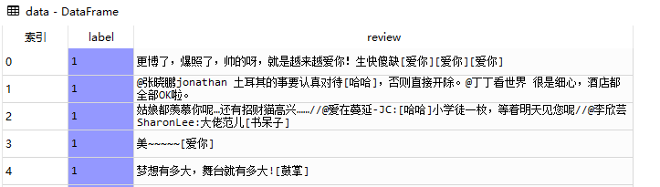
Part 10
10.3.1数据读取
执行结果如图10-2所示。
图10-2
由以上结果可以看出，处理后的微博文本数据总量是119988条记录，label列的1表示正向评论，0表示负面评论。微博文本里即有中文、英文，还有数字、符号还有各种各样的表情等等，因此有接下来的处理。

Slide 6
Part 10
10.3.2 分词
原始微博文本数据已经准备好，接下来对文本内容进行分词处理。分词顾名思义就是将一句话或一段话划分成一个个独立的词，目前有大量用于分词的工具，如jiaba、nltk、thulac和pynlpir等，对于目前中文来说jieba分词效果是比较好的，因此本文使用Python中的jiaba库对样本数据进行分词处理，利用.cut()函数实现。
由于Anaconda没有集成Jieba分词库，因此需要安装这个分词库，步骤如下：
（1）打开Anaconda Prompt，开始菜单—>Anaconda3—>Anaconda Prompt，由于jieba库官方下载库有可能会很慢，故可以改用下面的仓库镜像，示例代码如下：
#conda命令设置增加channels地址，输入清华大学仓库镜像
conda config --add channels https://mirrors.tuna.tsinghua.edu.cn/anaconda/pkgs/free/
#使上面的网址设置生效
conda config --set show_channel_urls yes

Slide 7
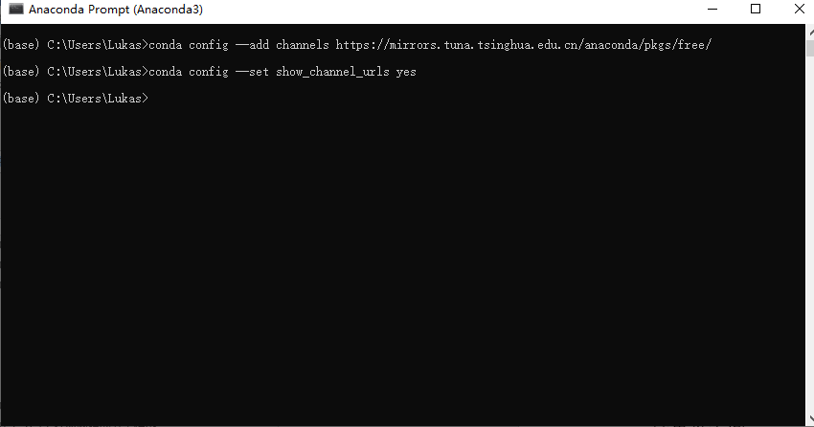
Part 10
10.3.2 分词
执行结果如图10-3所示。
图10 -3

Slide 8
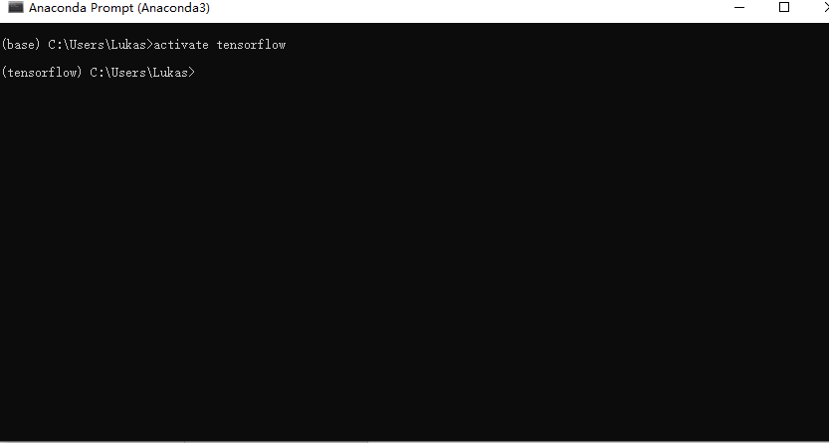
Part 10
10.3.2 分词
（2）激活在第6章介绍的tensorflow环境，开始菜单—>Anaconda3—>Anaconda Prompt，输入代码：activate tensorflow，激活上面步骤建立的tensorflow环境。注：当不使用tensorflow时，关闭tensorflow环境，命令为：deactivate。如图10-4所示。
图10-4

Slide 9
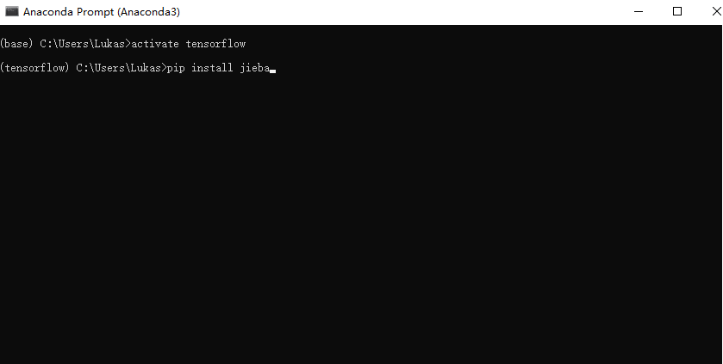
Part 10
10.3.2 分词
（3）安装jieba库，可以用pip或者conda命令行都行，命令如下：pip install jieba #或者conda install jieba。如图10-5所示。
图10-5
安装完成后，没有红色报错即成功安装。

Slide 10
Part 10
10.3.2 分词
（4）安装jieba库完成，后面用到的比如wordcloud等第三方库也可以用该方法安装在建立的tensorflow环境中，把上面第三个步骤的pip install jieba代码的jieba换成其他比如wordcloud即可。最后本书用的spyder也需要安装在该tensorflow环境中。
Jieba库已经按照完毕，接下来应用该库进行分词。jieba分词的三种模式：
（1）精确模式：把文本精确的分开，不存在冗余单词, 该模式适合文本分析;
（2）全模式：把文本中所有可能的词语都扫描出来，有冗余，速度快但不能解决歧义；
（3）搜索引擎模式：在精确模式基础上，对长词再次切分，提高召回率，该模式适合用于搜索引擎分词.
jieba.cut(s,cut_all,HMM) 方法其输入参数的表示意思是:
（1）s表示需要分词的字符串；
（2）cut_all 参数用来控制是否采用全模式，cut_all = True，表示用全模式；
（3）HMM 参数用来控制是否使用 HMM 模型返回一个列表类型的分词结果，HMM=False表示不使用。

Slide 11
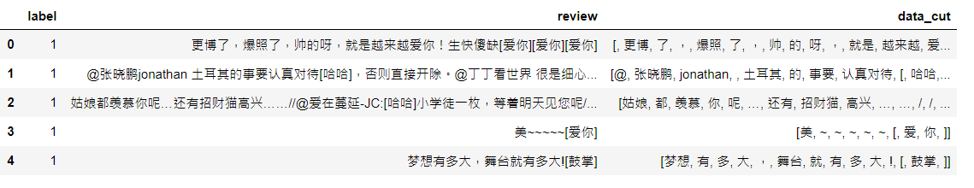
Part 10
10.3.2 分词
一般情况，采用默认的jieba.cut(s)精确模式即可，示例代码如下：
import jieba
data['data_cut'] = data['review'].apply(lambda x: list(jieba.cut(x))) #内嵌自定义函数来分词
data.head()
执行结果如图10-6所示。
图10-6
由data[‘data_cut’]的分词结果如图10-6可以看出，有很多的标点符号、空格等等与情感分析无关的词语，因此接下来进行去停用词。

Slide 12
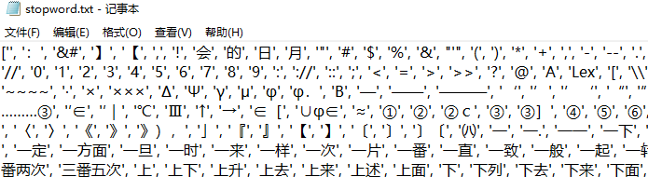
Part 10
10.3.3 去停用词
停用词是指在信息检索中，为节省存储空间和提高搜索效率，在处理自然语言数据（或文本）之前或之后会自动过滤掉某些字或词，这些字或词即被称为Stop Words（停用词），就如同图10-6发现分词之后有很多无用字符、或一些助词包括语气助词、副词、介词、连接词等，通常自身 并无明确的意义，只有将其放入一个完整的句子中才有一定作用，如常见的“的”、“在”之类等等，这些都需去掉，部分停用词如图10-7所示。
图10-7

Slide 13
Part 10
10.3.3 去停用词
利用这些停用词，把微博的评论数据清理一遍，放在新建立的data[‘data_after’]一列，示例代码如下：
# 去停用词
# 读取停用词
with open('stopword.txt','r',encoding = 'utf-8') as f: #读取停用词txt文档
stop = f.readlines()
# 对停用词处理
import re
stop = [re.sub(' |\n|\ufeff','',r) for r in stop] #替换停用词表的空格等
# 去除停用词
#把分词之后的文本根据停用词表去掉停用词
data['data_after'] = [[i for i in s if i not in stop] for s in data['data_cut']]
data.head()

Slide 14
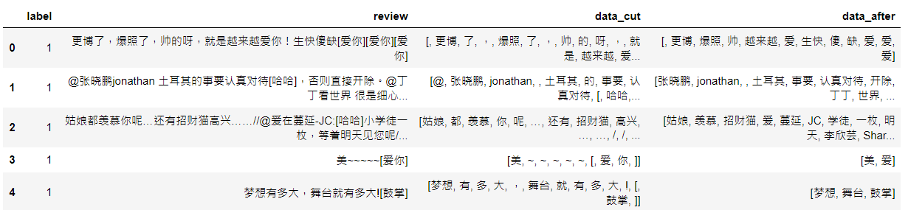
Part 10
10.3.3 去停用词
执行结果如图10-8所示。
图10-8

Slide 15
Part 10
10.3.4 词向量
从上图10-8的data[‘data_after’]可以看出，微博数据已经处理的很干净了，尽最大可能保留了原始信息。在自然语言的处理中，需要将语言数据化，以便于机器的识别，从而可进一步使用机器学习算法对数据进行分析。
词向量是将语言中的词转化为向量形式的一种技术，可方便的将一个词转换为一个向量。word2vec模型是google基于DistributedRepresentation方式开发的词向量模型，利用深度学习思想将词表征为实数值向量的一种高效的算法模型，常运行于聚类、找同义词、词性分析等，本节运用简单的方式实现词向量化，实现思路是：先将所有整理后的微博文本整合成一列，把这些单词按统计出现的次数排序，然后定义转化向量的函数，apply()方法实现，示例代码如下：
# 构建词向量矩阵
w = []
for i in data['data_after']:
w.extend(i) #将所有词语整合在一起
num_data = pd.DataFrame(pd.Series(w).value_counts()) # 计算出所有单词的个数
num_data['id'] = list(range(1,len(num_data)+1)) #把这些数据增加序号
# 转化成数字
a = lambda x:list(num_data['id'][x]) #以序号为序定义实现函数
data['vec'] = data['data_after'].apply(a) #apply（）方法实现
data.head()

Slide 16
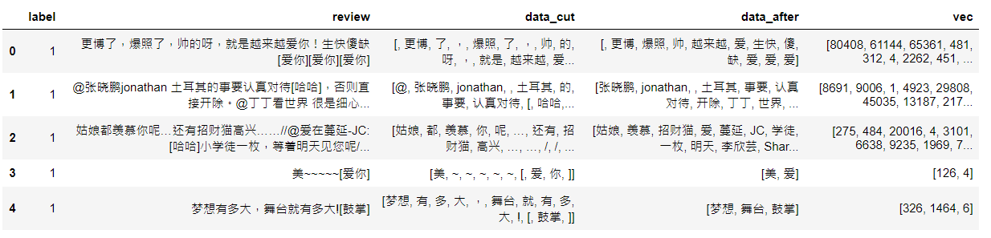
Part 10
10.3.4 词向量
执行结果如图10-9所示。
图10-9

Slide 17
Part 10
10.3.4 词向量
词向量已经完成，接下来利用可视化技术对文本数据进行探讨，这里采用第三方的WordCloud（词云）库进行。WordCloud(词云)是Python中一个非常优秀的第三方词云可视化展示库，其工作原理是以词语为基本单位，根据给出的字符串，对词频进行统计，然后以不同的大小显示出来，更加直观和艺术的展示文本。
根据10.3.1部分在tensorflow环境中安装好WordCloud库，该库把词云当作一个WordCloud对象，wordcloud.WordCloud()代表一个文本对应的词云，可以根据文本中词语出现的频率等参数绘制词云绘制词云的形状、尺寸和颜色都可以设定。具体用法如下：
（1）w= wordcloud.WordCloud()，以WordCloud对象为基础进行配置参数、加载文本、输出文件，先配置对象参数，然后加载词云文本，最后输出词云文件，如表10-1所示。
表10-1 wordcloud方法的用法描述
方法 | 用法描述
w.generate(text) | WordCloud对象w中加载文本text，如w.generate(text)
w.to_file(filename) | 将词云输出为图像文件，.png或.jpg格式，w.to_file("filename.jpg")

Slide 18
Part 10
10.3.4 词向量
（2）w = wordcloud.WordCloud(参数)，要注意的是输出有中文的时候，使用WordCloud指定可以使用的字体, 一般在windows中字体在文件夹: C:\Windows\Fonts里, 可以将其中的字体文件拷贝到当前的文件夹内或者引用指定该目录字体。其运用的参数说明及其用法描述如表10-2所示。
表10-2 wordcloud参数的用法描述
参数 | 用法描述
width | 指定词云对象生成图片的宽度，默认400像素
height | 指定词云对象生成图片的高度，默认200像素
min_font_size | 指定词云中字体的最小字号，默认4号
max_font_size | 指定词云中字体的最大字号，根据高度调节
font_step | 指定词云中字体字号的步进间隔，默认为1
font_path | 指定字体文件的路径，默认None
max_words | 指定词云显示的最大单词数量，默认200
stop_words | 指定词云的排除词列表，即不显示的单词列表
mask | 指定词云形状，默认为长方形，需要引用imread()函数
background_color | 指定词云图片的背景颜色，默认为黑色

Slide 19
Part 10
10.3.4 词向量
输出词云之前，还需要对微博文本数据进行处理，步骤如下：
（1）把去停用词后的data[‘data_after’]词组全部整合在一个列表。
（2）把每个单词计算词频数大小。
（3）调用WordCloud方法，定义好各个参数。
（4）输出词云。
经过以上的步骤，可以把本次实验的微博文本数据的词云画出来，示例代码如下：
# 构建词云
#加载词云库
from wordcloud import WordCloud
import matplotlib.pyplot as plt
# ## 词频统计
# 重组词组
num_words = [''.join(i) for i in data['data_after']] #把所有词组提取出来
num_words = ''.join(num_words) #词组放在num_words上
num_words= re.sub(' ','',num_words)
# 计算全部词频
num = pd.Series(jieba.lcut(num_words)).value_counts()

Slide 20

Part 10
10.3.4 词向量
# 用wordcloud画图
wc_pic = WordCloud(background_color='white',font_path=r'C:\Windows\Fonts\simhei.ttf').fit_words(num)
plt.figure(figsize=(10,10)) #图片大小定义
plt.imshow(wc_pic)#输出图片
plt.axis('off')#不显示坐标轴
plt.show()
执行结果如图10-10所示。
图10-10

Slide 21
Part 10
10.3.5 划分数据集
微博文本数据已经转化成简单的词向量，表示已经初步完成了文本的预处理过程，接下来对数据进行划分训练集与测试集。由于文本与其他数据不一样，需要统一输入句子的长度，这里用sequence.pad_sequences()方法实现，最后调用sklearn包的train_test_split()函数实现训练集80%，测试集20%的划分，其用法示例代码如下：
train_X, test_X, train_Y, test_Y = train_test_split(train_data, train_target, test_size, random_state)
其中参数解释如下：
train_data：被划分的样本特征集，比如X；
train_target：被划分的样本标签，比如Y；
test_size：取值在0-1之间，表示样本占比；如果是整数即样本的数量；
random_state：是随机数的种子，控制随机状态，有shuffle和stratify两种；
shuffle：是否打乱数据的顺序，再划分，默认True；
stratify：none或者array/series类型的数据，表示按这列进行分层采样。

Slide 22
Part 10
10.3.5 划分数据集
这里的随机数种子，本质是该组随机数的编号，在需要重复试验的时候，保证得到一组一样的随机数，示例代码如下：
# ## 数据集划分
from sklearn.model_selection import train_test_split
from keras.preprocessing import sequence
maxlen = 100 #句子长度
vec_data = list(sequence.pad_sequences(data['vec'],maxlen=maxlen)) #把文本数据都统一长度
x,xt,y,yt = train_test_split(vec_data,data['label'],test_size = 0.2,random_state = 123) #分割训练集--2-8原则
# 转换数据类型
mport numpy as np
x = np.array(list(x))
y = np.array(list(y))
xt = np.array(list(xt))
yt = np.array(list(yt))
到此为止，微博文本预处理已经完成，接下来就可以放到模型中使用了。

Slide 23
Part 10
10.4 支持向量机分类模型
支持向量机(Support Vector Machine, SVM)是一种二分类模型，它的基本模型是定义在特征空间上的间隔最大的线性分类器，SVM学习的基本想法是求解能够正确划分训练数据集并且几何间隔最大的分离超平面。SVM在很多领域取得成功，比如文本分类，图像分类，生物序列分析和生物数据挖掘等等领域有很多的应用。
支持向量机算法被认为是文本分类中效果较为优秀的一种方法，它是一种建立在统计学习理论基础上的机器学习方法。因此本小节采用支持向量机对本次微博文本情感分析进行分类。前面已经把数据预处理完毕，运用sklearn包的SVC()函数实现支持向量机分类，其用法介绍示例代码如下：
sklearn.svm.SVC(C=1.0, kernel='rbf’, degree=3, gamma=0.0, coef0=0.0, shrinking=True, probability=False, tol=0.001, cache_size=200, class_weight=None, verbose=False, max_iter=-1, random_state=None)

Slide 24
Part 10
10.4 支持向量机分类模型
参数说明如下：
C：float参数，默认值为1.0，表示错误项的惩罚系数。C越大，对分错样本的惩罚程度越大，因此在训练样本中准确率越高，但是泛化能力降低，也即对测试数据的分类准确率降低。相反减小C，容许训练样本中有一些误分类错误样本，泛化能力强。
kernel: str参数，默认是rbf，算法中采用的核函数类型有：linear：线性核函数，poly：多项式核函数，rbf：高斯核函数，sigmod：sigmod核函数，precomputed：核矩阵。
degree :int型参数 ，默认是3，这个参数只对多项式核函数（poly）有用，指多项式核函数的阶数，如果给的核函数参数是其他核函数，则会自动忽略该参数。
gamma：float参数，默认是auto核函数系数，只对rbf、poly 、sigmoi核函数有效。如果gamma为auto，代表该值为样本特征数的倒数。
coef0：float参数，默认是0.0，核函数中的独立项，只有对poly和sigmod核函数有用。
probability：bool参数，默认是False，表示是否启用概率估计。该参数必须在调用fit()之前启用，并且会使得fit()方法速度变慢。
shrinking：bool参数，默认是True，表示是否采用启发式收缩方式。
tol: float参数，默认是10-3，用来表示支持向量机的停止训练的误差精度。
cache_size：float参数，默认是200，表示指定训练所需要的内存，以MB为单位，默认为200MB。
class_weight：字典类型或者balance字符串，默认是None，如果给每个类别分别设置不同的惩罚参数C，则该类别的惩罚系数为class_weight[i]*C，如果没有给，则会给所有类别都给C=1，即前面参数指出的参数C。如果给定参数balance，则使用y的值自动调整与输入数据中的类频率成反比的权重。
verbose：bool参数，默认是False，表示是否启用详细输出。在运用libsvm中的每个进程运行时设置，如果启用，可能无法在多线程上下文中正常工作。一般情况都设为False。
max_iter：int参数，默认是-1，表示最大迭代次数，如果为-1，表示不限制。
random_state：int型参数，默认是None，表示伪随机数发生器的种子。

Slide 25
Part 10
10.4 支持向量机分类模型
本节采用的核函数（kernel）为线性分类器，调用sklearn库的classification_report()方法得分类效果，采用最简单的线性分类器，其他均为默认，示例代码如下：
from sklearn.svm import SVC
clf = SVC(C=1, kernel = 'linear') # 用 线性分类器
clf.fit(x,y) # #模型训练
# 调用报告
from sklearn.metrics import classification_report
test_pre = clf.predict(xt) # 模型预测
report = classification_report(yt,test_pre) #预测结果
print(report)
执行结果如下：
precision recall f1-score support
0 0.51 0.53 0.52 11895
1 0.52 0.51 0.51 12103
accuracy 0.52 23998
macro avg 0.52 0.52 0.52 23998
weighted avg 0.52 0.52 0.52 23998
由以上结果可以看出，准确率52%，分类结果效果不是很好。

Slide 26
Part 10
10.5 基于LSTM网络的分类模型
首先我们采用TensorFlow2.0中的keras模块下的堆叠层模型，构建长短期记忆神经网络模型（LSTM）。由于处理的是文本序列问题，故在处理的时候需要有一个Embedding 层，也叫单词表示层，单词的表示向量可以直接通过训练的方式得到，Embedding层负责把单词编码为某个向量。
其堆叠顺序一般为：输入层（即Embedding层）—隐含层（全连接层和LSTM层）-输出层（全连接层和输出层）。其一般理解为：输入层主要确定网络的输入数据形态，隐含层主要是对输入数据提取特征处理，输出层即数据按照网络输出要求进行一维向量化处理（由于是二分类问题，故只需1层输出），并通过类似一般神经网络的方式进行全连接并输出预测结果，示例代码如下：
#模型构建
model = Sequential()
model.add(Embedding(len(num_data['id'])+1,256)) # 输入层，词向量表示层
model.add(Dense(32, activation='sigmoid', input_dim=100)) # 全连接层，32层
model.add(LSTM(128)) # LSTM网络层
model.add(Dense(1)) # 全连接层--输出层
model.add(Activation('sigmoid')) # 输出层的激活函数
model.summary() #输出获得模型信息

Slide 27
Part 10
10.5 基于LSTM网络的分类模型
执行结果如下：
Model: "sequential_1“
_____________________________________________________________
Layer (type) Output Shape Param #
=================================================================
embedding_1 (Embedding) (None, None, 256) 51434240
_________________________________________________________________
dense_1 (Dense) (None, None, 32) 8224
_________________________________________________________________
lstm_1 (LSTM) (None, 128) 82432
_________________________________________________________________
dense_2 (Dense) (None, 1) 129
_________________________________________________________________
activation_1 (Activation) (None, 1) 0
=================================================================
Total params: 51,525,025
Trainable params: 51,525,025
Non-trainable params: 0
_________________________________________________________________

Slide 28
Part 10
10.5 基于LSTM网络的分类模型
通过以上模型结果，我们可以了解到模型的各层信息，包括数据的输出形态、训练参数等，从而对模型有一个较为直观的认识。
还可以用plot_model(model, to_file)的方法把模型画出来，plot_model(model, to_file='model.png')，这里的plot_model接收两个可选参数：
show_shapes：指定是否显示输出数据的形状，默认为False
show_layer_names:指定是否显示层名称,默认为True
本次实验show_shapes为True，示例代码如下：
#模型的画图表示
import matplotlib.pyplot as plt
import matplotlib.image as mpimg
from keras.utils import plot_model
plot_model(model,to_file='Lstm.png',show_shapes=True)
ls = mpimg.imread('Lstm.png') # 读取和代码处于同一目录下的Lstm.png
plt.imshow(ls) # 显示图片
plt.axis('off') # 不显示坐标轴
plt.show()

Slide 29
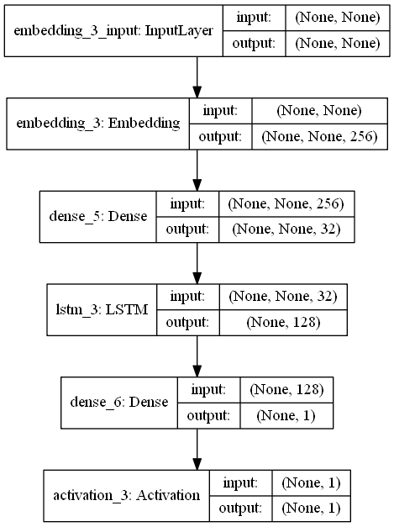
Part 10
10.5 基于LSTM网络的分类模型
执行结果如图10-11所示。
图10-11

Slide 30
Part 10
10.5 基于LSTM网络的分类模型
其次，设计模型的优化器、损失函数和评估方法。采用adam优化器，损失函数采用分类交叉熵函数（binary_crossentropy）、模型评估方法采用预测精度，示例代码如下：
model.compile(optimizer='adam',
loss='sparse_categorical_crossentropy',
metrics=['accuracy'])
再次，对模型进行训练及评估。比如对训练数据做15次迭代训练，并对测试数据的预测准确率进行评估，示例代码如下：
#训练模型
model.fit(x,y,validation_data=(x,y),epochs=15)
执行结果如下。
Train on 95990 samples, validate on 95990 samples
Epoch 1/15
95990/95990 [==============================] - 376s 4ms/step - loss: 0.1171 - accuracy: 0.9623 - val_loss: 0.0679 - val_accuracy: 0.9822
Epoch 2/15
95990/95990 [==============================] - 374s 4ms/step - loss: 0.0723 - accuracy: 0.9801 - val_loss: 0.0613 - val_accuracy: 0.9821
Epoch 3/15
95990/95990 [==============================] - 374s 4ms/step - loss: 0.0596 - accuracy: 0.9813 - val_loss: 0.0468 - val_accuracy: 0.9827

Slide 31
Part 10
10.5 基于LSTM网络的分类模型
Epoch 4/15
95990/95990 [==============================] - 374s 4ms/step - loss: 0.0472 - accuracy: 0.9827 - val_loss: 0.0466 - val_accuracy: 0.9825
Epoch 5/15
95990/95990 [==============================] - 372s 4ms/step - loss: 0.0414 - accuracy: 0.9836 - val_loss: 0.0316 - val_accuracy: 0.9869
Epoch 6/15
95990/95990 [==============================] - 371s 4ms/step - loss: 0.0356 - accuracy: 0.9842 - val_loss: 0.0276 - val_accuracy: 0.9863
Epoch 7/15
95990/95990 [==============================] - 371s 4ms/step - loss: 0.0302 - accuracy: 0.9850 - val_loss: 0.0234 - val_accuracy: 0.9871
Epoch 8/15
95990/95990 [==============================] - 371s 4ms/step - loss: 0.0268 - accuracy: 0.9860 - val_loss: 0.0225 - val_accuracy: 0.9882
Epoch 9/15
95990/95990 [==============================] - 371s 4ms/step - loss: 0.0250 - accuracy: 0.9866 - val_loss: 0.0197 - val_accuracy: 0.9888
Epoch 10/15
95990/95990 [==============================] - 371s 4ms/step - loss: 0.0234 - accuracy: 0.9867 - val_loss: 0.0205 - val_accuracy: 0.9888

Slide 32
Part 10
10.5 基于LSTM网络的分类模型
Epoch 11/15
95990/95990 [==============================] - 371s 4ms/step - loss: 0.0222 - accuracy: 0.9874 - val_loss: 0.0203 - val_accuracy: 0.9891
Epoch 12/15
95990/95990 [==============================] - 371s 4ms/step - loss: 0.0218 - accuracy: 0.9879 - val_loss: 0.0178 - val_accuracy: 0.9894
Epoch 13/15
95990/95990 [==============================] - 371s 4ms/step - loss: 0.0201 - accuracy: 0.9879 - val_loss: 0.0175 - val_accuracy: 0.9895
Epoch 14/15
95990/95990 [==============================] - 380s 4ms/step - loss: 0.0197 - accuracy: 0.9881 - val_loss: 0.0171 - val_accuracy: 0.9895
Epoch 15/15
95990/95990 [==============================] - 387s 4ms/step - loss: 0.0192 - accuracy: 0.9886 - val_loss: 0.0171 - val_accuracy: 0.9895
通过以上输出结果，可以看出每次训练迭代的预测准确率，并且训练结束之后获得了最终模型的预测准确率。

Slide 33
Part 10
10.5 基于LSTM网络的分类模型
最后，可以利用训练好的模型进行预测。利用训练好的的模型对测试数据集进行预测，用.evaluate()方法实现，示例代码如下：
#模型验证
loss,accuracy=model.evaluate(xt,yt,batch_size=12) # 测试集评估
print('Test loss:',loss)
print('Test accuracy:', accuracy)
执行结果如下：
23998/23998 [==============================] - 36s 2ms/step
Test loss: 0.20767155957623196
Test accuracy: 0.9594132900238037
可以看出，预测的准确率为95.9%，比支持向量机效果好很多。

